Slide 1
Арабские эмираты
Толерантность - снисхождение, милосердие, всепрощение, умение принимать других такими, какие они сеть и прощать.

Slide 2
Китай
Толерантность - принимать других такими, какие они есть, быть великодушными по отношению к другим.

Slide 3
Испания
Толерантность - способность принимать решения или мнения, отличные от собственных.

Slide 4
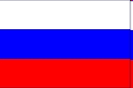
Россия
Толерантность - умение терпеть (мириться с чем-либо), принимать (признавать) существование кого-либо, примирять, приводить в соответствие с самим собой по отношению к кому-либо

Slide 5
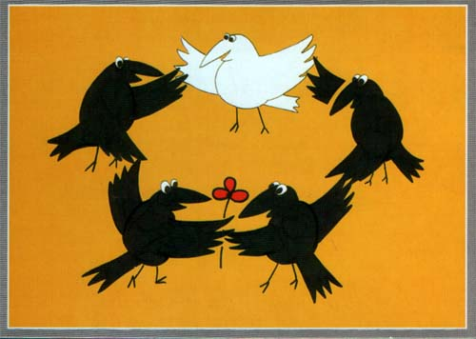
Посмотрите на картинку: вороны черные и только одна белая, но им хорошо вместе. Они весело танцуют и поют, и совсем неважно кто и какого цвета.
Толерантность – это способность признавать отличные от своего собственного мнения. Мы допускаем, что кто-то может думать иначе, или действовать иначе, нежели ты сам .

Slide 6
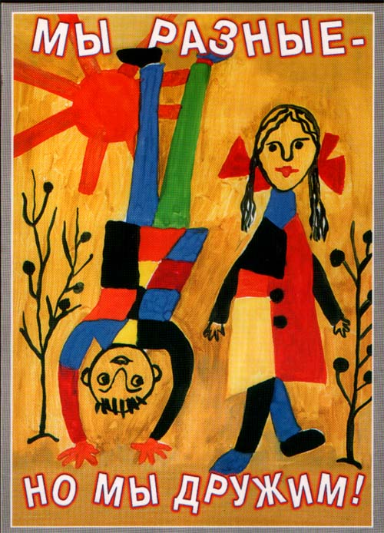
Посмотрите на картинку: мы разные – но мы дружим!», хотя мальчик ходит на руках, а девочка как обычно, так как мы привыкли.
Толерантность – это благосклонность и уважение к другому.

Slide 7
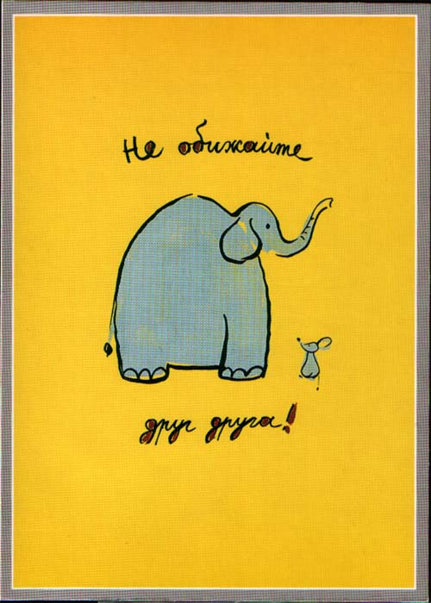
Посмотрите: какой большой слон и какая маленькая мышка, они общаются, дружат. Большой слон не обижает маленькую мышку. Они равны, не смотря на разницу в размерах.

Slide 8
Люди на свет рождаются разными: непохожими, своеобразными.
Чтобы других ты смог понимать, нужно терпенье в себе воспитать.

Slide 10
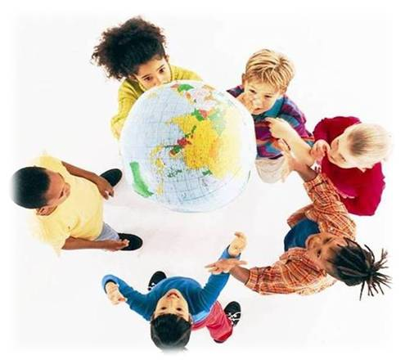
Толерантность - это милосердие.
Толерантность - это доброта души.
Толерантность - это сострадание.
Толерантность - это уважение.
Толерантность - это дружба.
Толерантность - это терпение.

Slide 11
Мы разные, но мы вместе!

Slide 12
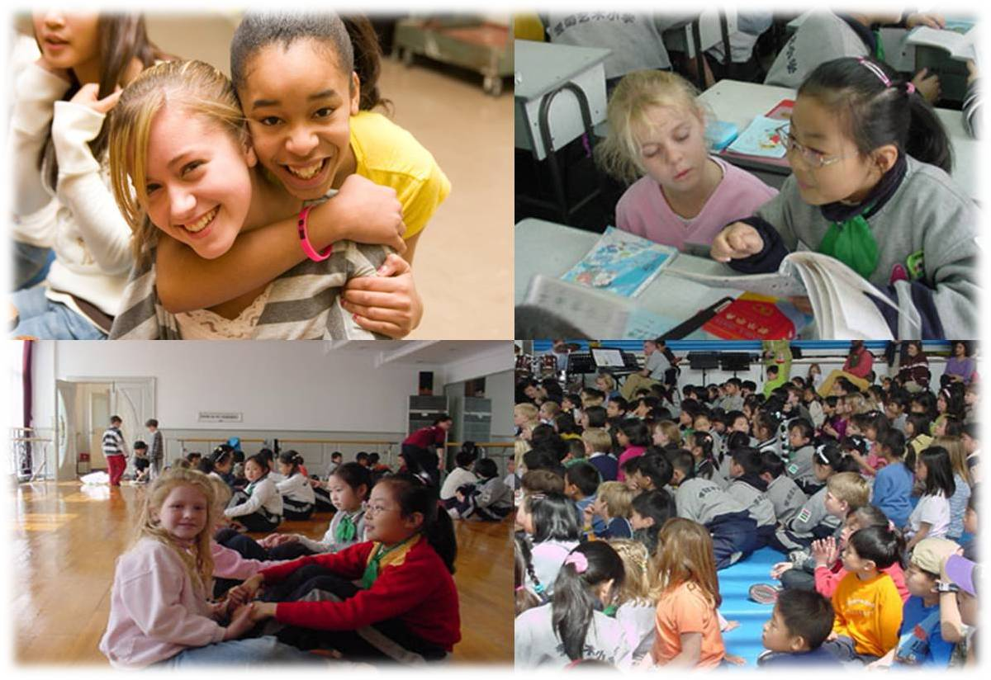
Все – мы разные, все мы – равные!

Slide 13
Договор учеников класса одной из школ Новой Зеландии «О принципах толерантности друг к другу»
Я имею право на счастье и доброе отношение в этом классе.
Я имею право быть самим собой в классе.
Я имею право на безопасность в классе.
Я имею право слушать и быть услышанным.
Я имею право познавать себя в классе.
Что бы вы добавили в этот договор?

Slide 14
Всё в наших руках

Slide 15
Наша земля – это место, где мы можем любить друг друга, соблюдать традиции и продолжать историю Планеты Толерантности.

Slide 16
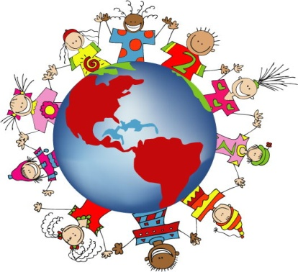
Если каждый будет к друг другу терпим,
Мы сделаем вместе толерантным наш мир!

Slide 17
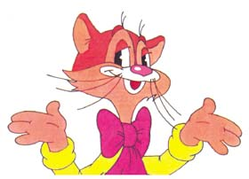
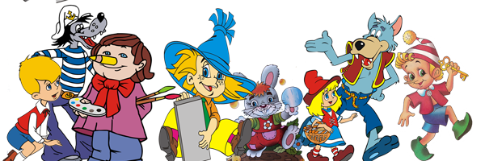
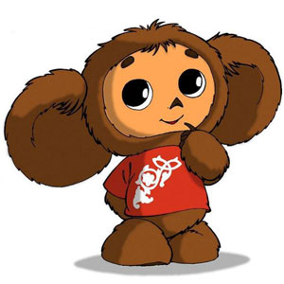
Давайте жить дружно !

